Slide 1
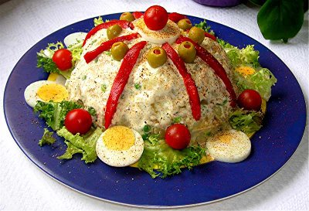
lleva: patatas/guisantes/zanahoria/ pimiento/ atún/ huevo duro / mayonesa

Slide 2
Las patatas
La zanahoria (de wortel)
El pimiento (paprika, hier rood)
El atún (de tonijn)
El huevo duro (hardgekookt ei)
La mayonesa
Los guisantes (erwten)
(la judía verde: groene boon)

Slide 3
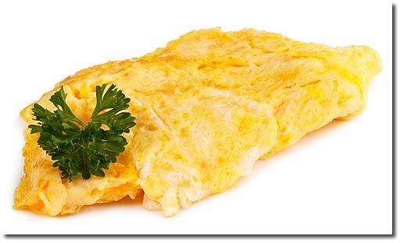

Slide 4
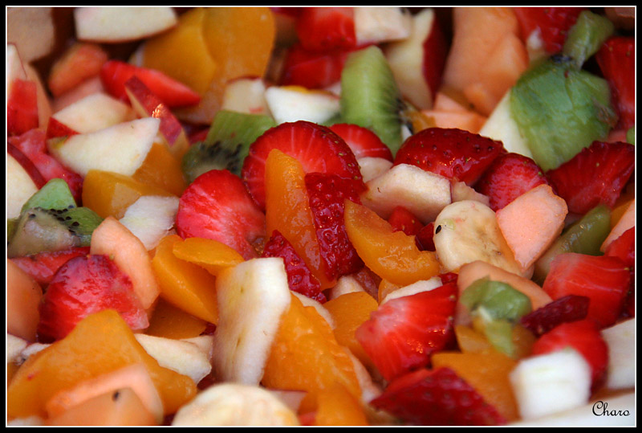

Slide 5
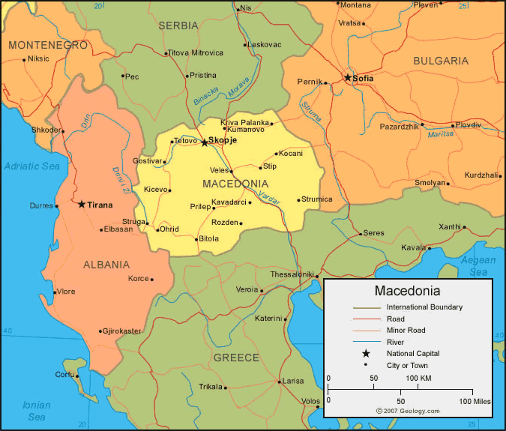

Slide 6
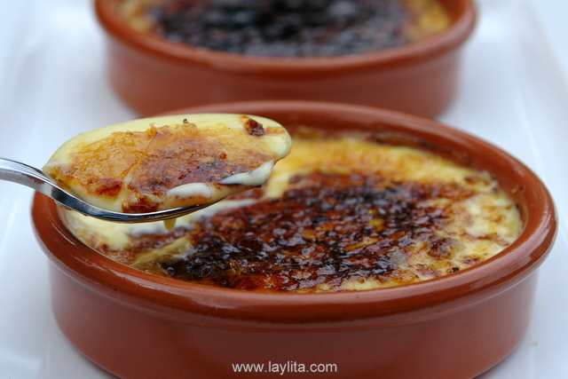

Slide 7
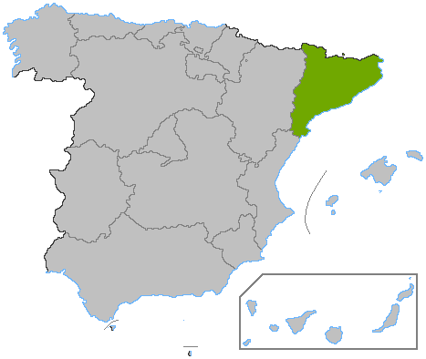
Cataluña

Slide 8
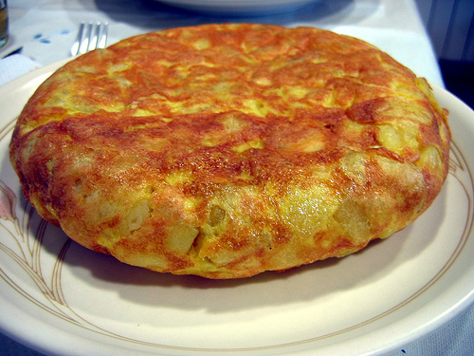

Slide 9
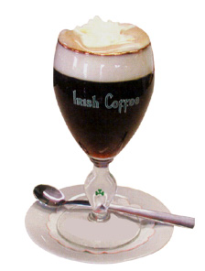

Slide 10
La mezcla de whisky irlandés, tres cubos de azúcar, café negro y dos centímetros de nata, conocida como café irlandés, en la forma conocida mundialmente se creó en noviembre de 1952 en la taberna Buena Vista, en San Francisco, EE. UU., por Jack Koeppler, dueño de la taberna, y Stanton Delaplane, reportero viajero.
La idea era recrear la bebida (variación de las bebidas calientes con licor genéricamente llamadas hot toddy) que se servía a los viajeros que vienen del aeropuerto de Foynes, Irlanda .

Slide 11
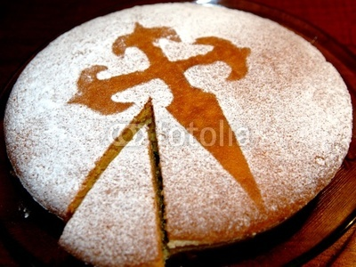

Slide 12
Tarta de Santiago
Típica de la región de Galicia
Ingredientes: almendras y huevos

Slide 13
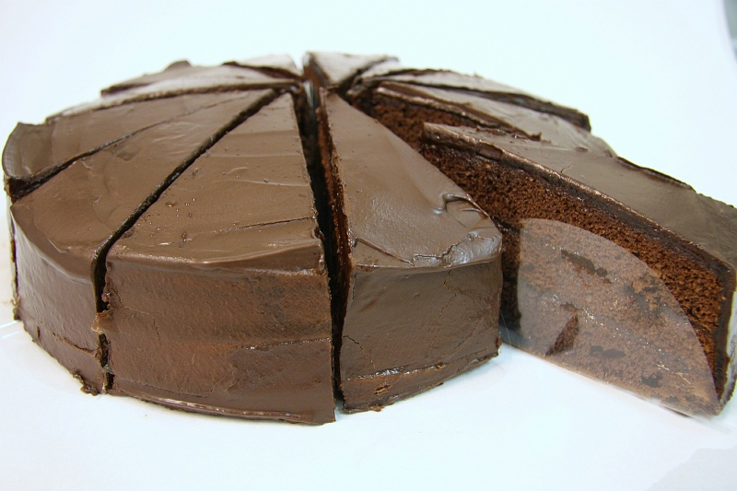

Slide 14
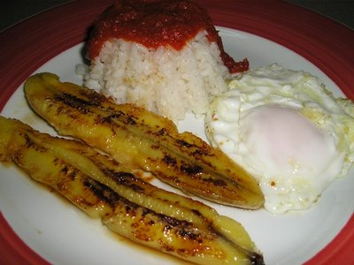

Slide 15
Arroz a la cubana
A pesar de (ondanks) su nombre, este plato no procede de Cuba sino de España
Arroz/ huevos fritos/ salsa de tomate/ plátano frito

